Slide 1
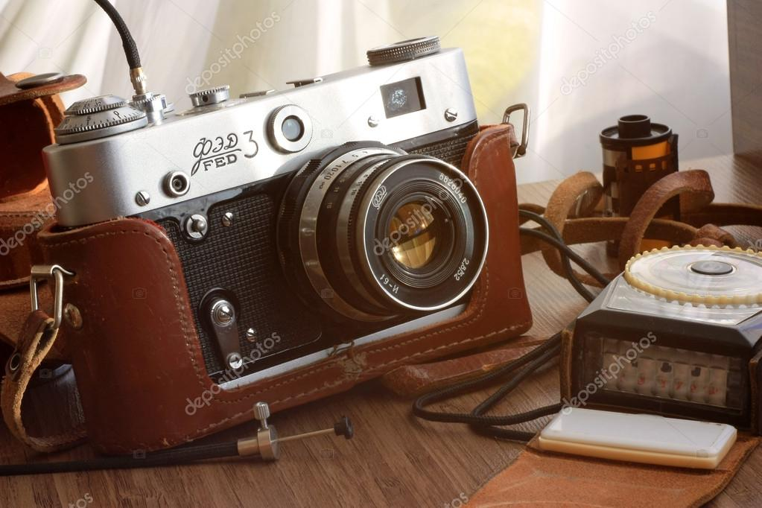



CONCOURS PHOTO INTER IUT 2018-2019
L’ETUDIANT : Un esprit sain dans un corps sain

Slide 2

Qu’est - ce que ce concours ?

Slide 3

Le concours InterIUT
Intégrer les étudiants à la communication des IUT
Développer sa créativité
Exposer son travail
Rassembler les étudiants des IUT de France et créer le lien
Participer à la vie étudiante

Slide 4
Deux catégories

Slide 5
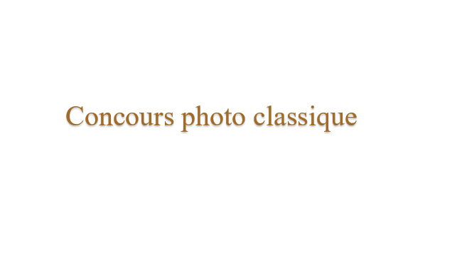

⚠ Les deux concours sont indépendants l’un de l’autre !!

Slide 6
Comment participer au concours ?

Slide 7




Suivre la page Facebook : Concours Photo IUT 2018 – 2019 pour avoir toutes les infos
Tu peux nous envoyer un message via Messenger ou mail (concours.photos2019@gmail.com) pour nous dire que tu participes.
La date limite de remise des photos est le 15 mars 2019 jusqu’à minuit sur la page Facebook selon la codification suivante en fonction de la catégorie choisie.
Formation_Département_Nom_photo
Formation_Département_Nom_montage
Tu peux ajouter une description à ta photo et nous partager de quel IUT tu es.

Slide 8
Pourquoi y participer ?

Slide 9


Evaluation
Les gagnants sont choisis par un jury !
Selon certains critères d’évaluation
Grille d’évaluations
Respect du thème
Originalité / créativité
Qualités techniques

Slide 10



§ CADEAUX A GAGNER §
Suite aux choix du jury, les gagnants recevront une récompense.
Il y a trois gagnants dans chaque catégorie, ce qui fait 6 gains à la clé.
Les cadeaux restent pour le moment secret, mais ils vous seront très bientôt communiqués.

Slide 11
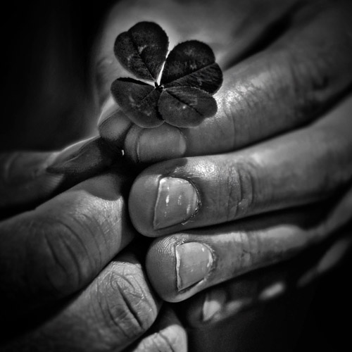
N’oublie pas l’important, c’est de participer !

Slide 12



